Slide 1

Machine-learning AI per Riconoscere SQLi
Andrea Fiorella | Vito Claudio Giammaria | Danilo Campanale
Modelli e Metodi per la Sicurezza delle Applicazioni

Slide 2
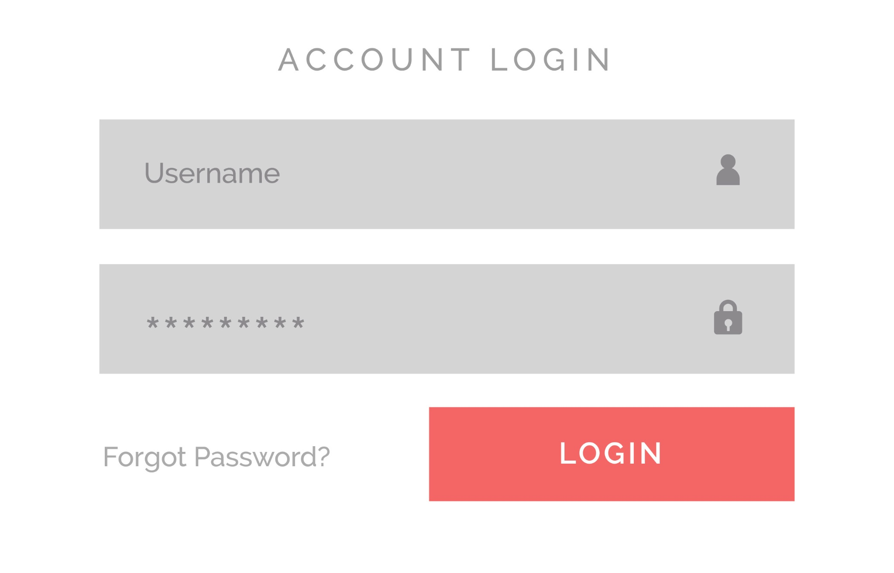
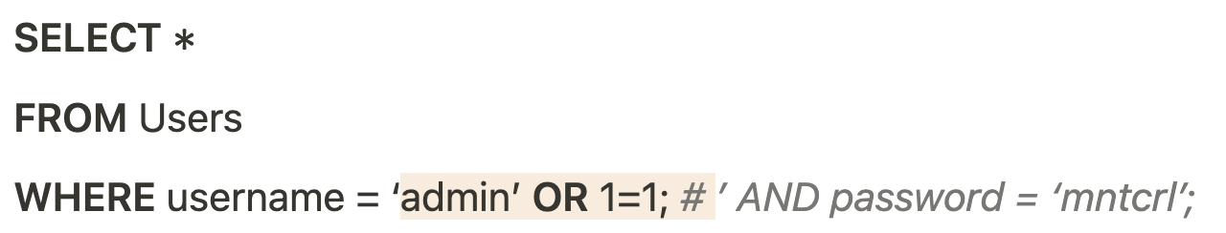
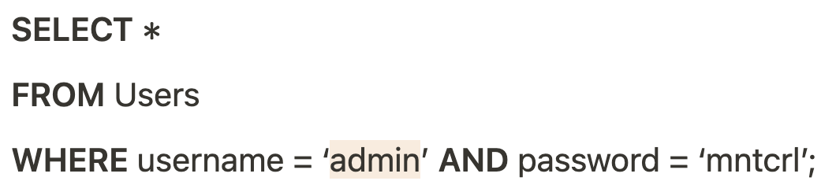
SQL Injection
La SQL Injection (SQLi) è una delle vulnerabilità di tipo injection più comuni.
Permette ad un utente malevolo di manipolare le query SQL eseguite da una applicazione per accedere, modificare o eliminare dati sensibili.

Slide 3
Limiti delle soluzioni attuali
Gli strumenti più diffusi per ridurre i rischi della SQLi sono:
Web Application Firewall
Logging e monitoraggio
Sanifica e validazione degli input
Sicurezza nei processi di sviluppo del software
Sono efficaci ma possono richiedere molte risorse per essere adottate e mantenute in modo corretto.
I WAF basati su espressioni regolari o blacklist, spesso falliscono nel riconoscere varianti esotiche di payload che aggirano le regole statiche. (waf-a-mole)
Inoltre, i sistemi legacy rappresentano un ulteriore problema.
Modificare, riscrivere o riprogettare tali sistemi per eliminare le vulnerabilità è spesso impossibile, per i costi, la complessità e per il rischio di introdurre errori in sistemi critici.

Slide 4
Soluzione proposta
La soluzione che proponiamo è un sistema di protezione dalla SQLi basato su modelli di intelligenza artificiale in grado di analizzare in tempo reale le richieste inviate dagli utenti.
Grazie al Machine Learning siamo in grado di discriminare correttamente tra richieste benigne e richieste che contengono tentativi di attacchi SQLi.
Il sistema è progettato per essere:
Facilmente integrato in qualsiasi infrastruttura
Estensibile con nuove protezioni per altri attacchi

Slide 5

Model Development

Slide 6
Dataset
I dati utilizzati per lo sviluppo dei modelli di intelligenza artificiale sono classificati come allowed e sqli.
Per la raccolta dei dati classificati come allowed sono state utilizzate tre fonti:
mitmproxy
wordlist rockyou
frasi in linguaggio naturale (simulano User-Generated Content)
Per la raccolta dei dati classificati come sqli sono state utilizzate due fonti:
sqlmap
parte degli attacchi del dataset di addestramento di waf-a-mole

Slide 7
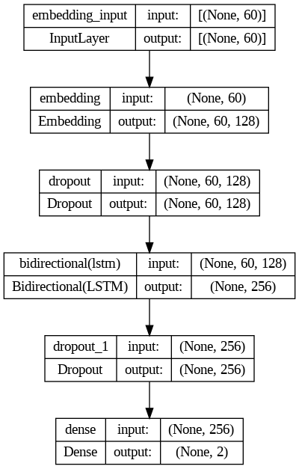
Architettura del modello RNN Bi-LSTM
Embedding Layer:
Conversione di token in vettori densi
Bi-LSTM:
Analisi bidirezionale per catturare il contesto
DropOut:
Riduzione del rischio di overfitting
Dense Layer:
Classificazione nelle due possibili classi

Slide 8
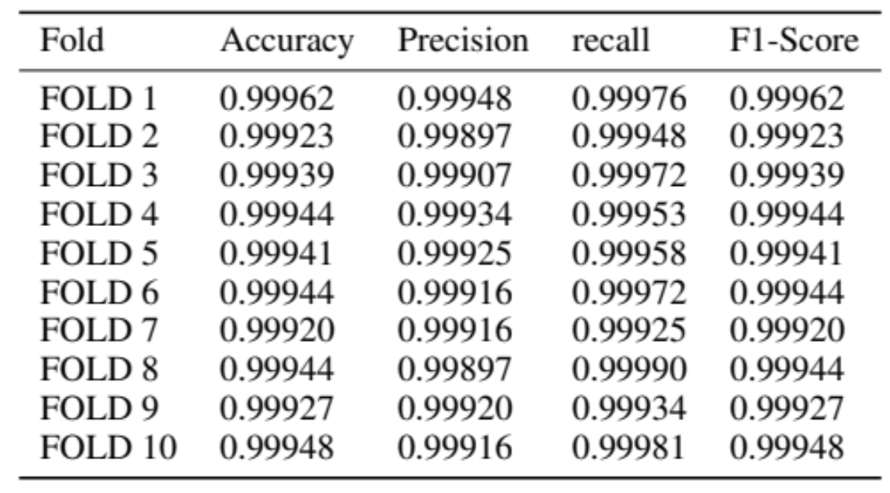
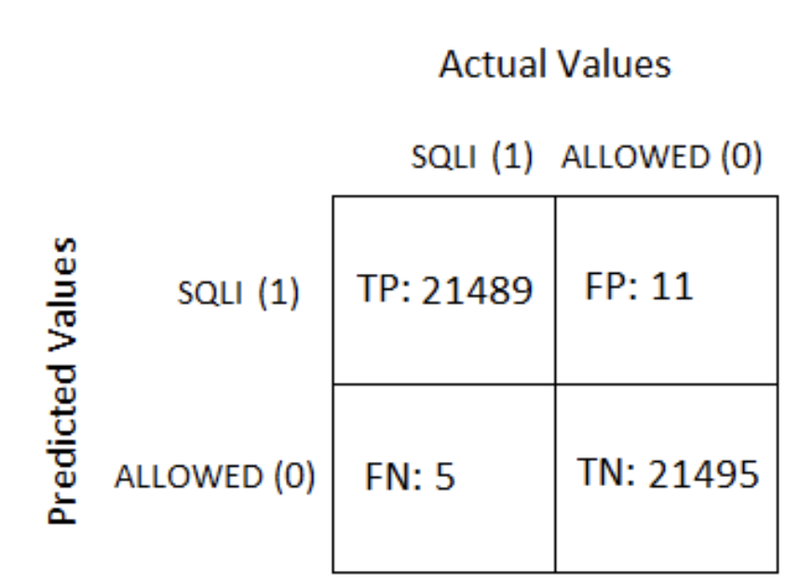
Risultati del modello RNN Bi-LSTM
Tabella dei risultati
Matrice di confusione

Slide 9
BERT fine-tune
BERT (Bidirectional Encoder Representations from Transformers) è un modello di machine learning avanzato progettato da Google per la comprensione del linguaggio naturale.
Grazie alla sua architettura bidirezionale che analizza il contesto di una parola in entrambe le direzioni, lo rende un candidato ideale per il rilevamento di pattern come gli attacchi SQLi.
Il fine-tune di BERT è stato sviluppato per sperimentare una soluzione alternativa e per poter avere un paragone di confronto con il modello custom.

Slide 10
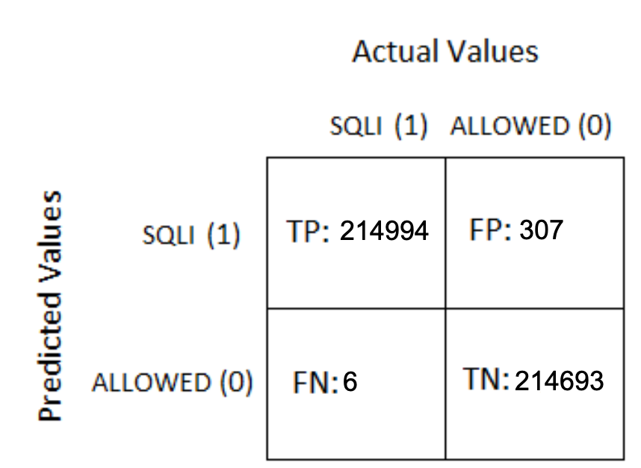
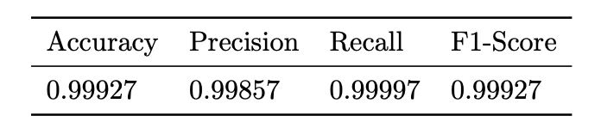
Risultati del fine-tune di BERT
Tabella dei risultati
Matrice di confusione

Slide 11

Model Deployment

Slide 12
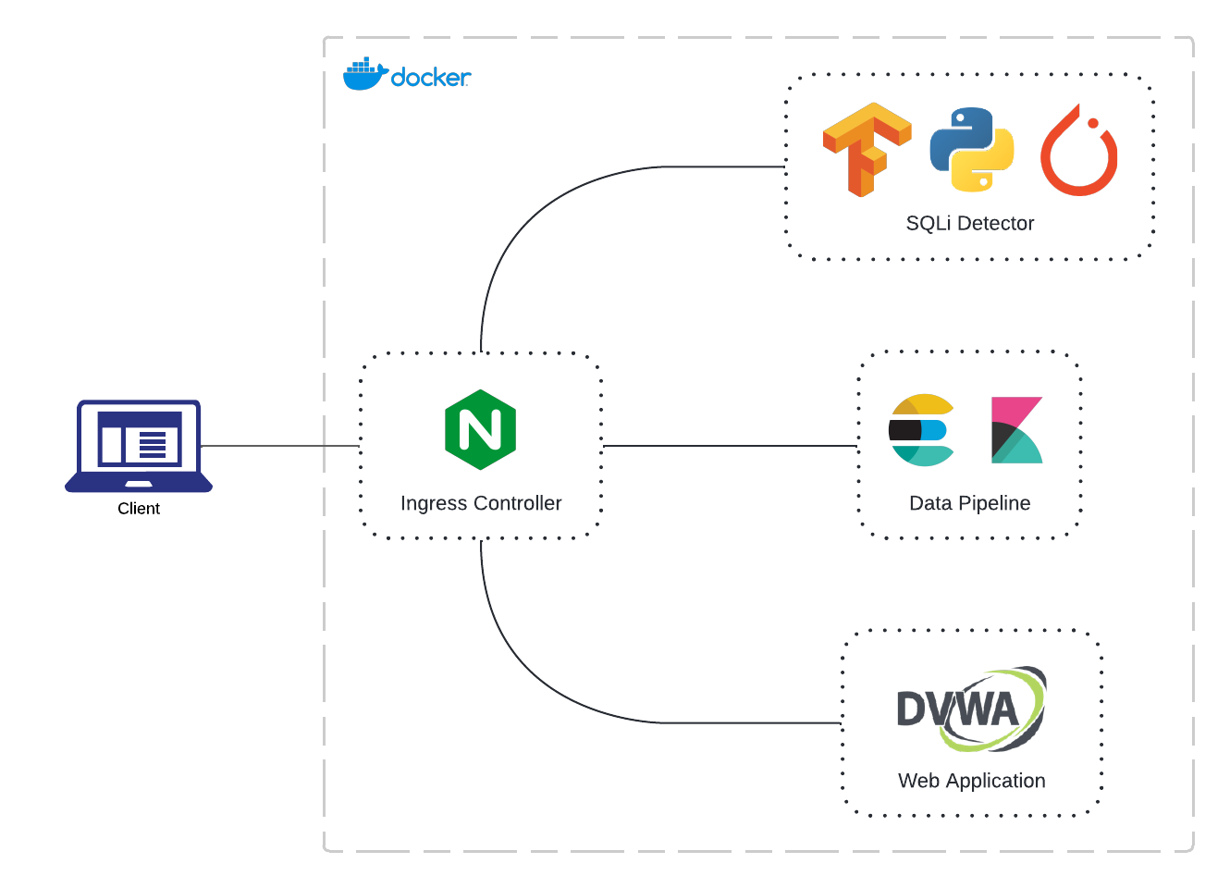
Architettura

Slide 13
NGINX - Ingress Controller
Per gestire il traffico in ingresso, il sistema utilizza NGINX (OpenResty).
Tramite uno script lua, OpenResty:
Estrae i parametri dalle richieste
Interroga il modulo SQLi Detector
Memorizza i dati su Elasticsearch
Gestione della richiesta
Ogni richiesta può essere gestita in cinque modi diversi.

Slide 14
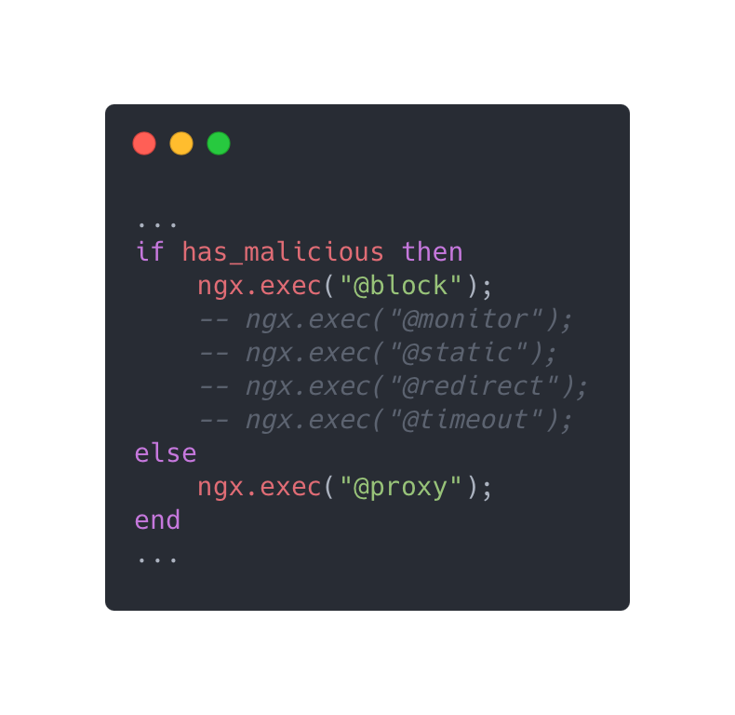
@block:
Risponde con il codice 403 e un messaggio predefinito.
@monitor:
Permette alla richiesta di passare comunque.
@static:
Mostra una pagina html statica.
@redirect:
Reindirizza ad un URL esterno.
@timeout:
Pausa la richiesta in modo da farla scadere senza risposta.

Slide 15
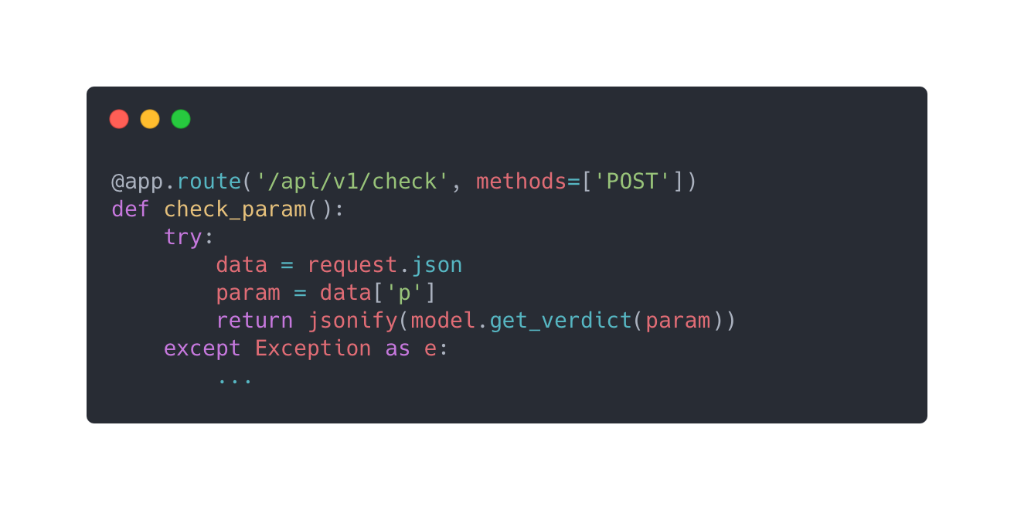
SQLi Detector
Il componente SQLi Detector si occupa del rilevamento delle SQL injection tramite l’utilizzo di un modello di intelligenza artificiale.
Si tratta di un’applicazione che riceve richieste POST contenenti il parametro da analizzare e restituisce un verdetto.

Slide 16
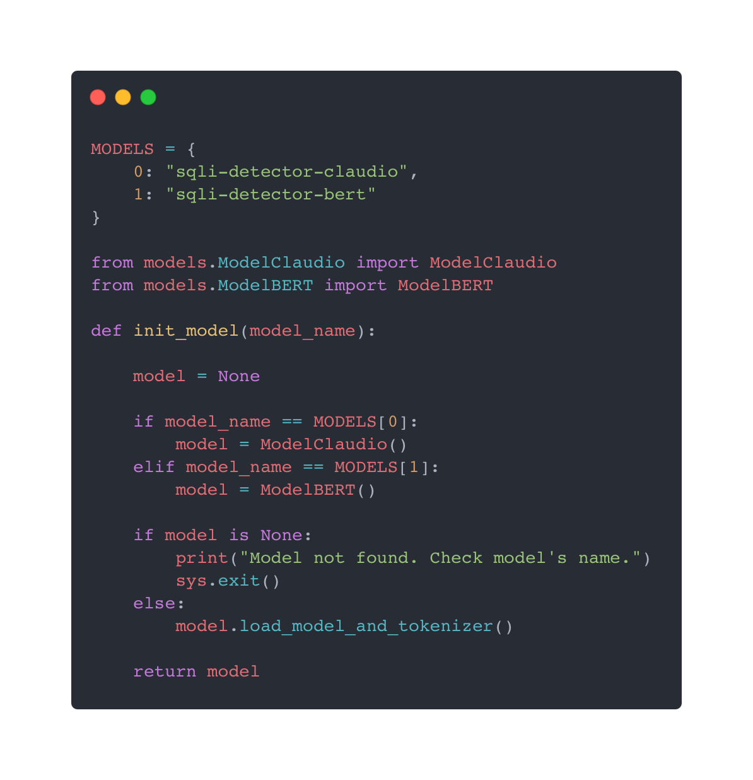
Il cuore dell’applicazione risiede nel manager del modello.
È responsabile di caricare dinamicamente il modello di AI e il relativo tokenizer.
Ogni modello è rappresentato da una classe che implementa le funzioni:
load_model_and_tokenizer
get_verdict
La separazione tra la logica dei modelli garantisce che l’applicazione sia facilmente estendibile.

Slide 17
Demo?

